Slide 1
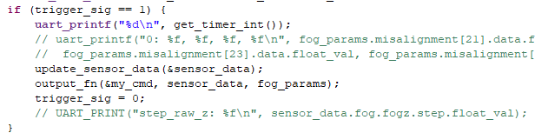
無使用SENSOR 版測試，先將init_ADXL357()與init_ADS122C04_TEMP() mark掉
讀取當SYNC來後timer數值:
可看到每個數值差距100 = 100*0.1 ms = 10 ms

Slide 2
FOG模式，這裡先將輸出關掉純粹只有看計算時間:
可以看到還是可維持 10 ms
time(100us) | dt(ms) | Average | Stdev
289620 |  | 10 | 0
289720 | 10
289820 | 10
289920 | 10
290020 | 10
290120 | 10
290220 | 10
290320 | 10
290420 | 10
290520 | 10
290620 | 10
290720 | 10
290820 | 10
290920 | 10
291020 | 10
291120 | 10
291220 | 10

Slide 3
IMU模式，這裡先將輸出關掉純粹只有看計算時間:
time(100us) | dt(ms) | Average | Stdev
287315 |  | 20 | 0
287515 | 20
287715 | 20
287915 | 20
288115 | 20
288315 | 20
288515 | 20
288715 | 20
288915 | 20
289115 | 20
289315 | 20
289515 | 20
289715 | 20
289915 | 20
290115 | 20
290315 | 20
290515 | 20
290715 | 20
290915 | 20
291115 | 20
291315 | 20
可以看到剩下 20 ms

Slide 4
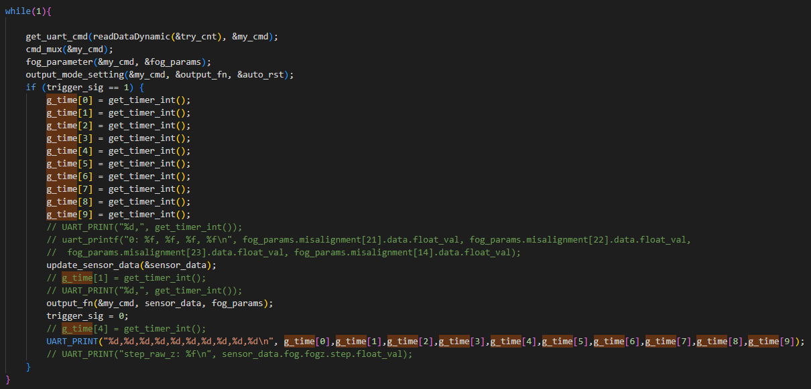
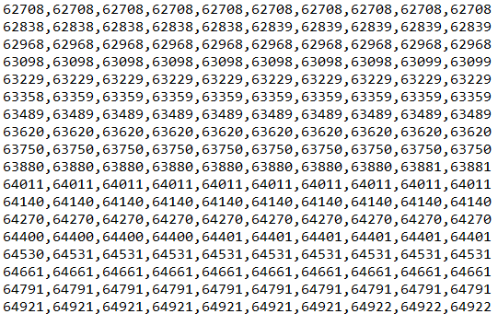
Whie loop() 裡連續測試:
10次連續取值無等待
可確定解析度夠

Slide 5
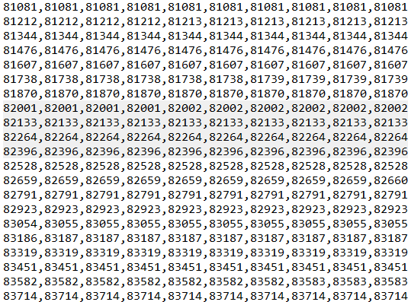
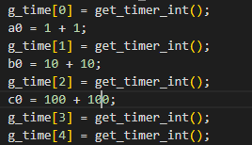
Whie loop() 裡連續測試:
加法

Slide 6
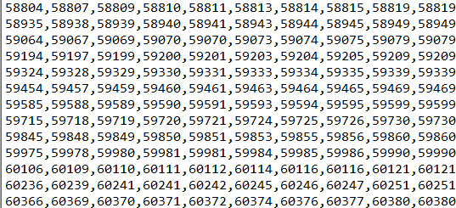
測試update_sensor_data
Time浮點數轉換 | 3 | (float)IORD(VARSET_BASE, i_var_timer) * COE_TIMER;
讀fog err 與 step轉浮點數 | 1*3 | data->fog.fogx.err.int_val = IORD(VARSET_BASE, i_var_err_3); data->fog.fogx.step.float_val = moving_average_update(&mz_x, (float)IORD(VARSET_BASE, i_var_step_3));
讀三軸fog溫度值 | 2
讀三軸acc值 | 2
讀acc溫度 | 1
執行fn = fog | 29
執行fn = imu | 98

Slide 7
Update sensor | 11
進入fn | 4
計算3軸gyro sf 溫度校正 | 13 | SF_temp_compensation_1st_order_fog(data, fog_parameter, X_AXIS)
計算3軸acc sf 溫度校正 | 13 | SF_temp_compensation_1st_order_adxl357(data, fog_parameter, X_AXIS)
計算3軸gyro bias 溫度校正 | 13 | BIAS_temp_compensation_1st_order_fog_3T(data, fog_parameter, X_AXIS)
計算3軸acc bias 溫度校正 | 13 | BIAS_temp_compensation_1st_order_adxl357(data, fog_parameter, X_AXIS)
使用校正好的gyro sf與bias做運算 | 1 | data.fog.fogx.step.float_val * sf_x_comp_gyro - bias_x_comp_gyro
使用校正好的acc sf與bias做運算 | 1 | data.adxl357.ax.float_val * sf_x_comp_accl - bias_x_comp_accl
計算gyro mis-align | 8 | misalignment_calibration(step_x_comp, step_y_comp, step_z_comp, fog_parameter, MIS_CALI_GYRO)
計算acc mis-align | 10
計算CRC | 18

Slide 8
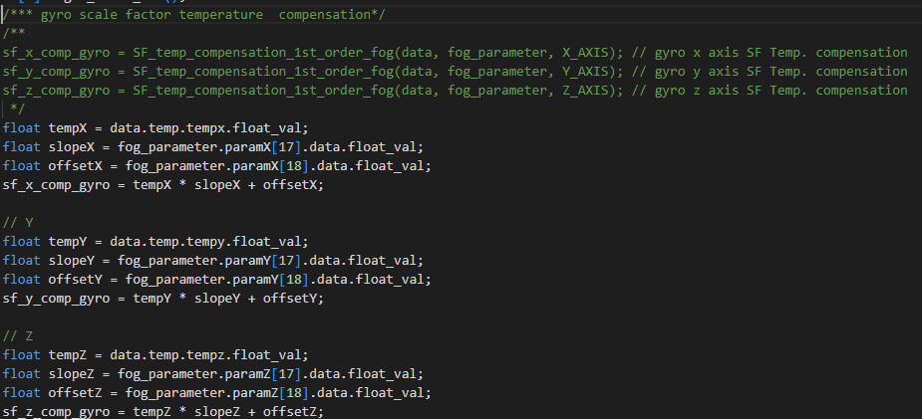
將 gyro scale factor temperature compensation 函數改成直接在主程式展開:
*使用MACRO展開可以得到依樣效果
花費時間由13~14 降為 1~2

Slide 9
Update sensor | 11
進入fn | 4
計算3軸gyro sf 溫度校正 | 2 | SF_temp_compensation_1st_order_fog(data, fog_parameter, X_AXIS)
計算3軸acc sf 溫度校正 | 2 | SF_temp_compensation_1st_order_adxl357(data, fog_parameter, X_AXIS)
計算3軸gyro bias 溫度校正 | 2 | BIAS_temp_compensation_1st_order_fog_3T(data, fog_parameter, X_AXIS)
計算3軸acc bias 溫度校正 | 2 | BIAS_temp_compensation_1st_order_adxl357(data, fog_parameter, X_AXIS)
使用校正好的gyro sf與bias做運算 | 2 | data.fog.fogx.step.float_val * sf_x_comp_gyro - bias_x_comp_gyro
使用校正好的acc sf與bias做運算 | 2 | data.adxl357.ax.float_val * sf_x_comp_accl - bias_x_comp_accl
計算gyro mis-align | 5 | misalignment_calibration(step_x_comp, step_y_comp, step_z_comp, fog_parameter, MIS_CALI_GYRO)
計算acc mis-align | 5
計算CRC | 18

